Slide 1


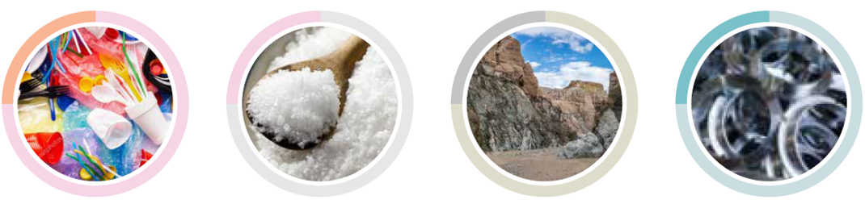
الباب الأول: رحلة في عالم المواد والمنتجات الفصل الأوَّل : عالم المعادن
الصفحات: 27-4
Notes:
הפרק עוסק בקבוצת חומרים בעלת חשיבות רבה בחיינו – המתכות. את רוב סוגי המתכות מפיקים מעפרות מתכת שנמצאות בסלעי כדור הארץ. הפרק מזמן היכרות עם תכונות המתכות השימושים בהן, תהליכי הפקה והייצור. המחיר הסביבתי העלול להיגרם כתוצאה מתהליכי ההפקה, ייצור מוצרים ושימוש בהם כמו גם פתרונות טכנולוגיים והתנהגותיים להקטנת המחיר הסביבתי מטופלים בשער "משאבי טבע – אדם וסביבה".

Slide 2

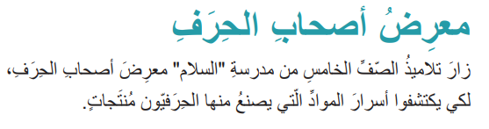
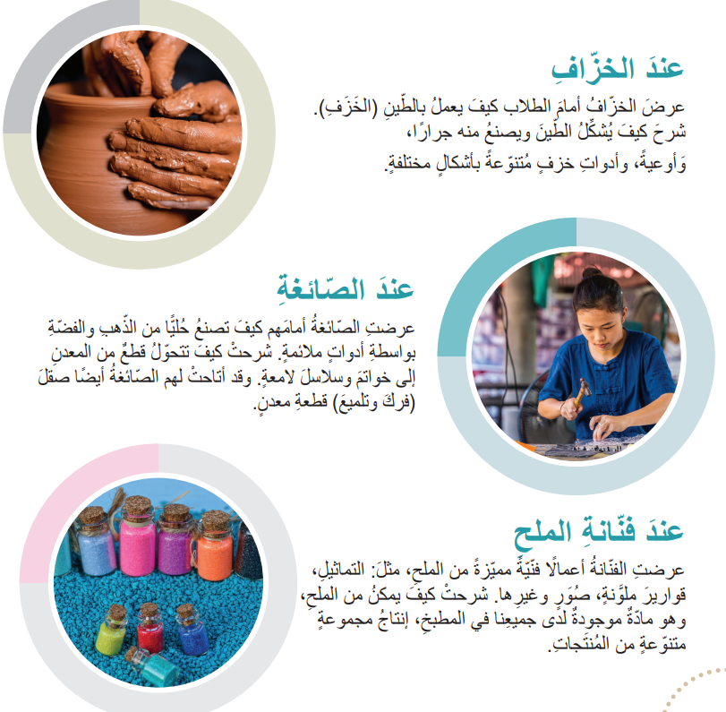
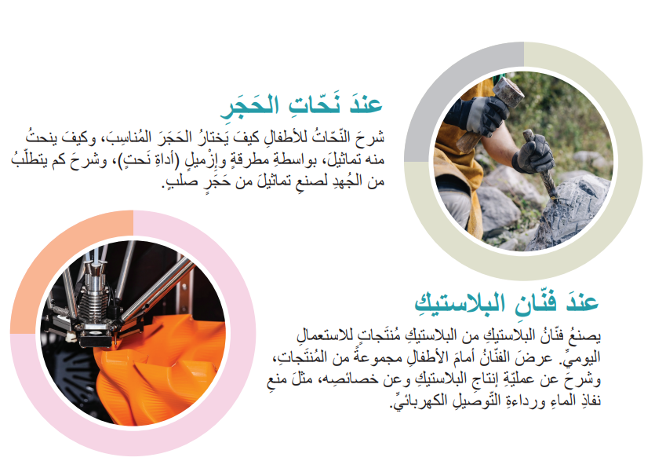
الصَّفحات 7-6
Notes:
הביקור ביריד בעלי המלאכה משמש כמארגן מוקדם ללימוד פרקי הלימוד שבשער. הסיפור מתאר ביקור בחמישה ביתנים שבכל אחד מהם נעשה שימוש באחת מקבוצות החומרים הבאות: סלעים וקרקעות, מתכות, מלחים ופלסטיק. השער מתמקד באפיון תכונות החומרים (מדע) ובהתאמת תכונותיהם לדרישות מהמוצר (טכנולוגיה) וכן בשיטות הפקה וייצור (טכנולוגיה). היבטים סביבתיים מטופלים באופן אינטגרטיבי בפרק האחרון של השער "משאבי טבע אדם סביבה".
מומלץ להיכנס לאתר ולצפות עם הילדים ביריד בעלי מלאכה
https://www.youtube.com/watch?v=geHLMI0vzR0
https://www.youtube.com/watch?v=JFefb1K6UnI

Slide 3
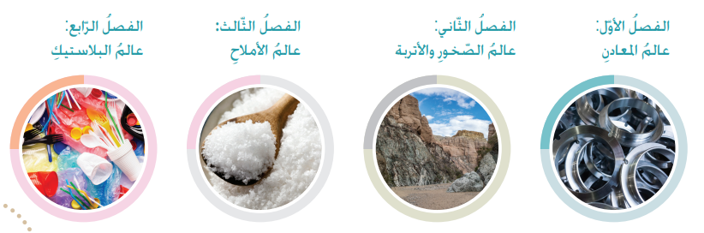
حِوار صّفّي
1. ما أنواع المواد التي تعرَّف عليها التلاميذ في معرض أصحاب الحِرَف؟
2. ما الاستعمالات التي يقوم بها أصحاب الحِرَف بهذه المواد؟
3. ما الاستعمالات الإضافية التي يمكن القيام بها بهذه المواد؟
4. أي الخصائص التي تتحلّى بها هذه المواد والتي بسببها تُستَخدم في انتاج المنتجات؟
صفحة 7
Notes:
מטרת השיח היא לערוך ברור מוקדם על ההיכרות של התלמידים בנושאים שהוצגו והמידע על בעלי המלאכה. בשלב הזה אין להוסיף מידע על זה שעלה בשיח. בסוף הפרק אפשר לחזור ולקיים שיח חוזר בנושא.

Slide 4

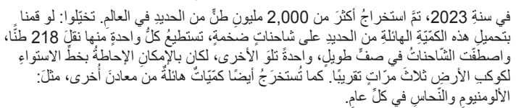
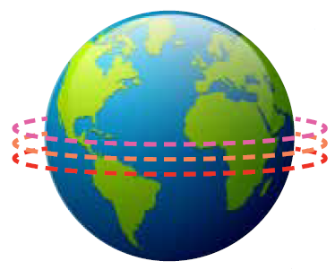
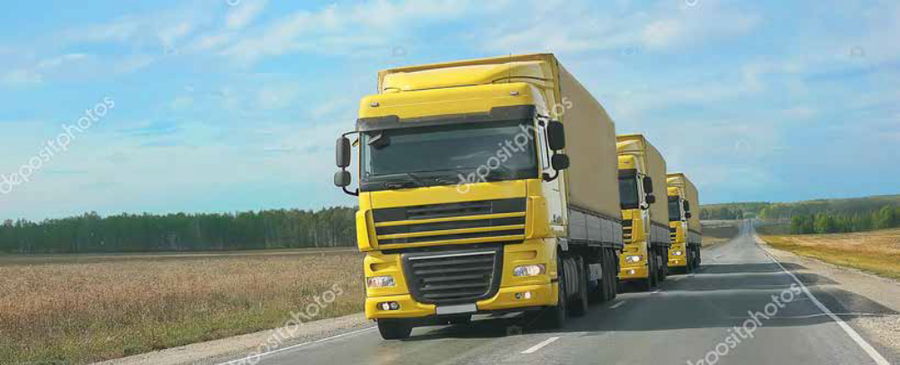
صفحة 8
Notes:
הפרק הראשון בשער זה עוסק בהיכרות עם התכונות של המתכות (משותפות וייחודיות) וכן בביסוס העיקרון של התאמת תכונות החומר לדרישות מהמוצר. הפרק מזמן התנסות מדעית לבדיקת תכונות המתכות וכן התנסות טכנולוגית שמזמנת יישום של ידע מדעי בפתרון הטכנולוגי.
קוראים את פסקת הפתיחה ומנהלים דיון בשאלה: אילו שימושים עושים בכמות העצומה הזו של המתכות?

Slide 5
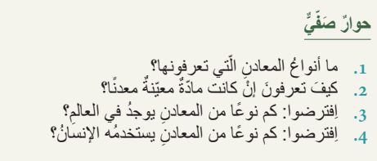
صفحة 8
Notes:
עבור רובנו השימוש במתכות הוא מובן מאליו, אבל הבניינים שבהם אנחנו גרים לא היו עומדים ללא מתכות, רוב המכשירים שאנחנו משתמשים בהם לא היו קיימים ללא המכונות שבמפעלים עשויות ממתכות. גם מוצרים שאינם בנויים ממתכות תלויים במתכות בתהליך ייצורם: ללא מתכת לא היינו יכולים לחתוך עץ או אבן, לא היינו יכולים כיום לייצר בגדים וכדומה. כשם שהשימוש במתכות אינו מובן מאליו, כך גם הדרכים שבהן אנחנו מפיקים אותן אינן מובנות מאליהן.

Slide 6
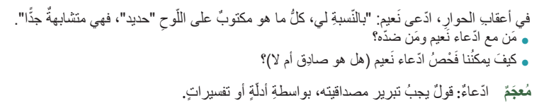
صفحة 8
Notes:
עורכים הצבעה בכיתה לבירור התפלגות התפיסות לגבי הטענה מבלי להיות שיפוטיים. טענה היא אמירה שיש להצדיק או לסתור באמצעות נימוקים מסוג ראיה ו/או הסבר.. בדיקת הטענה של נועם צריכה להיעשות באמצעות בדיקת תכונות של סוגי המתכות, השוואה והסקת מסקנות על הדומה ועל השונה. כאן מופעלת חשיבה טיעונית: הצדקת טענה באמצעות ראיות.

Slide 7

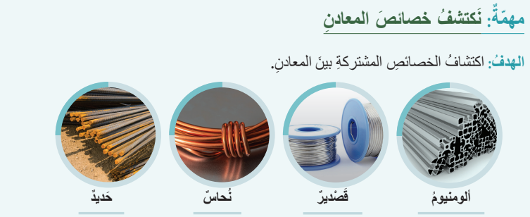
ما هي الصفات المشتركة لكل المعادن؟
في هذه المهمة نبحث خصائص أربعة أنواع من المعادن التي تُستَعمل كثيرا في حيلتنا اليومية
نفِّذوا جميع أجزاء المهمة في الصفحات 9-8.
الصفحات 8-9
Notes:
תת פרק זה עוסק בציוני הדרך הבאים: מתכת כסוג של חומר: דוגמאות למתכות: ברזל, עופרת, בדיל, אלומיניום נחושת, זהב, כסף. התכונות המשותפות למתכות: מבריקות, מוליכות חום, מוליכות חשמל, מוצקות בטמפרטורת החדר (מלבד כספית), ניתנות לריקוע. כל מתכת מאופיינת בתכונות ייחודיות משלה. הקשר בין תכונות המתכות לבין השימושים בהן בבית, בתעשייה, בתחבורה ועוד (מוליכות חום – בישול וחימום), מוליכות חשמלית (הפעלת מכשירי חשמל), קשיות (בניית מבנים וכלי תחבורה).
במשימה חוקרים את תכונות המתכות במטרה לאפיין את התכונות המשותפות בדרך של הכללה. עורכים סדרה של בדיקות ורושמים את המידע בטבלה. מומלץ להפעיל את ההתנסות בתחנות, כאשר הלומדים עוברים מתחנה לתחנה (גיוון דרכי
למידה וכן פתרון אם הציוד בכיתה אינו מספיק). המשימה הזו נותנת מענה לשונות לומדים. במשימה הלומדים נדרשים לבצע סדרה של בדיקות. מומלץ לחלק את הבדיקות בין חברי הקבוצה בהתאם למורכבות הבדיקה. יש לעודד בנות להיות
ראשת הקבוצה.
מומלץ לשיים את סוגי המתכות באמצעות מדבקה. חשוב להסביר נהלים של עבודת צוות ושל בטיחות. מומלץ שכל חבר/ה בקבוצה יבדוק לפחות תכונה אחת.
תשובות: א. מקובל לכנות את הצבע בשם צבע מתכתי בשל הברק והבוהק "צבע כסף" (למרות שאינו כסף), צבע זהב, צבע נחושת וכדומה. ב. נייר הלטש מסלק את השכבה החיצונית המחומצנת בגלל המגע עם אוויר ולחות, וכך מתגלה הברק של המתכת. ג. מוצק (המתכת כספית במצב צבירה נוזל בטמפרטורת החדר). ד. מקובל לכנות את הצליל בשם צליל מתכתי שמאופיין בקול חד וברור, קול גבוה ובעל תהודה. לא לכל המתכות יש קול מתכתי, למשל, עופרת ובדיל. ה. כן, לאחר הכיפוף המתכת לא חוזרת למצבה הקודם. זוהי תכונה פלסטית של החומר. ו. כן. גם זו תכונה פלסטית. ז. כן, כולם מוליכים חשמל. תכונה זו נלמדה בכיתה ג. ח. כן, כולם מוליכים חום. תכונת הזו נלמדה בכיתה ג.

Slide 8
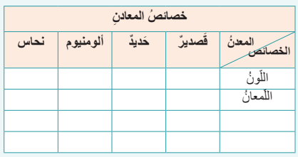
جدول لتنظيم المعلومات عن خصائص المعادن
صفحة 9
Notes:
ההיכרות עם תכונות המתכות נעשית באמצעות כלי חקר מדעיים (תצפיות וניסויים) ופיתוח חשיבה מדעית, כגון: התנסויות לגילוי תכונות, תכנון נכון של תהליך חקר לגילוי תכונה ייחודית של מתכת, ניסוח טיעונים והסברים הנשענים על תצפיות ותוצאות של ניסויים.
את תוצאות הניסויים מציגים בטבלה.

Slide 9
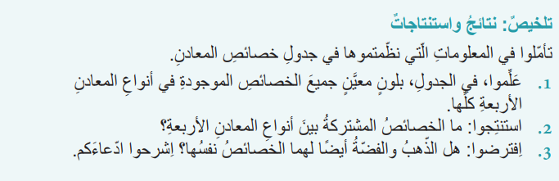
صفحة 9
Notes:
הסקת המסקנות ביחס לכל תכונה חשוב שתיעשה על ידי כל אחד מחברי/ ות הקבוצה.
תשובות: 1. איתור מידע בטבלה (תוצאות). 2. מסקנה בדרך אינדוקטיבית (מהפרטים אל ההכללה): מוצקות, מבריקות, ניתנות לריקוע, ניתנות לכיפוף, צליל מתכתי, צבע מתכתי, מוליכות חום, מוליכות חשמל.
3. מסקנה בדרך דדוקטיבית (מהכלל אל הפרטים). הזהב והכסף הם מתכות ולכן יש להם תכונות דומות כמו הולכת חום וחשמל.

Slide 10
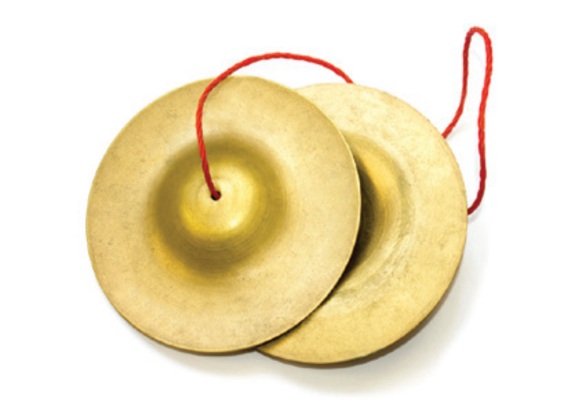
خصائص المعادن
صلبة ( ما عدا الزئبق فهو سائل في درجة حرارة الغرفة)
تلمع
توصل الكهرباء
توصل الحرارة
قابلة للثني والترقيق
لها بريق معدني
تُصدِرُ صوتًا معدنِيًّا (رنين)
صفحة 10
Notes:
הולכת החום אינה בלעדית למתכות (כגון: סוגי פלסטיק מסוימים, יהלום, צורן, לבני שמוטי). לאחר ארגון המידע בטבלה (תוצאות הניסויים) התלמידים מציינים את המאפיינים של המתכות.
אחת תפיסות החלופיות השכיחות ביחס למושג מתכות היא תפיסה המעניקה לברזל את המשמעות של מתכת. לפי תפיסה זו, המתכות הן סוגים של "ברזלים". הטיפול בתפיסה
נעשה באמצעות הבניית המושג הכולל מתכת בתהליך חשיבה אינדוקטיבי ודדוקטיבי:
בתהליך האינדוקטיבי חוקרים תכונות של כמה מתכות ומסיקים אילו תכונות משותפות להן (הכללה), בתהליך הדדוקטיבי משתמשים בהכללה לזיהוי חומרים שהם מתכות (הסקת מסקנות). ברזל הוא סוג של מתכת (שייך לקבוצת ההכללה מתכת).
עורכים סיכום במליאה.
המורה שואלת מהן תכונות המתכות
המורה מקרינה את השקופית רק לאחר שהילדים מציינים את התכונות

Slide 11


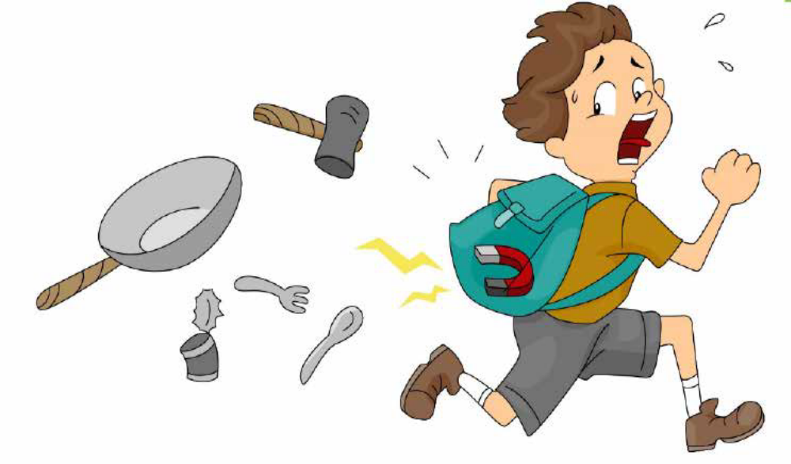
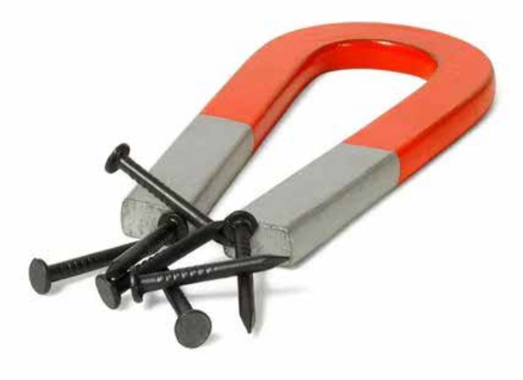
أجيبوا عن الأسئلة 1- 4 في هذه الصفحة
صفحة 10
Notes:
תשובות: 1. מבין המתכות שנבדקו רק הברזל נמשך למגנט. 2. ברזל. 3. מתכות זה שם כולל לקבוצת חומרים בעלי תכונות משותפות. הברזל הוא סוג של מתכת.
יש המכנים בטעות את המתכות בשם ברזלים. אחת הדרכים לטיפול בתפיסה השגויה היא להראות שלברזל יש תכונה ייחודית "מגנטיות" – תכונה זו אין לבדיל, לנחושת ולאלומיניום. מגנטיות מבטאת משיכה הדדית של ברזל למגנט. קיימות
מתכות נוספות שיש להן משיכה למגנט, כמו ניקל וקובלט. תכונה זו נלמדה בכיתה ג.

Slide 12

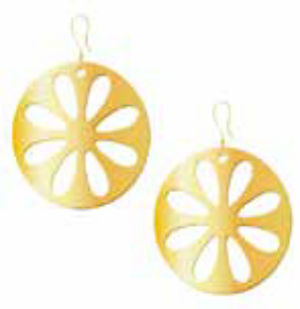
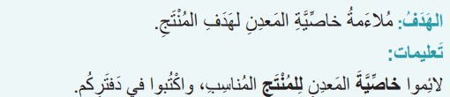
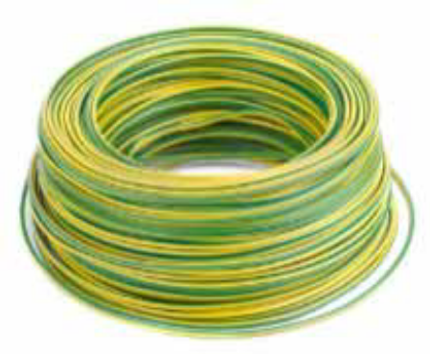
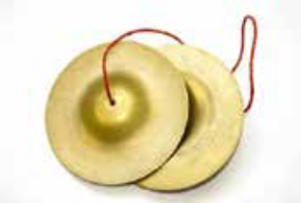
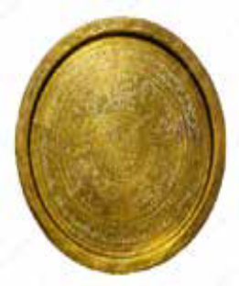
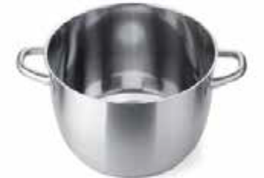
نفِّذوا المهمة في هذه الصفحة.
صفحة 10
Notes:
יישום הבנה. התאמת תכונת המתכת למוצר.
האדם מנצל את תכונות המתכות לצרכים מגוונים. חשוב לערוך הבחנה בין צרכים חיוניים (כגון: מזון ומים, חמצן) לבין צרכים הקשורים לאיכות חיים ולהרחבת יכולת (שימוש בכלים ובמכונות).
חשוב לקשר בין המושג ההנדסי -טכנולוגי "דרישות מהמוצר" לבין התאמת סוג המתכת לדרישות.

Slide 13
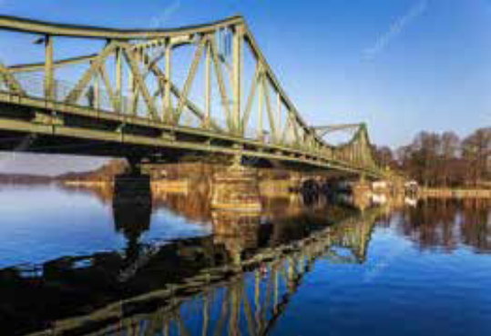
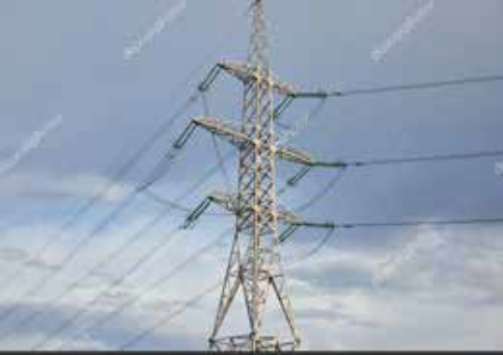
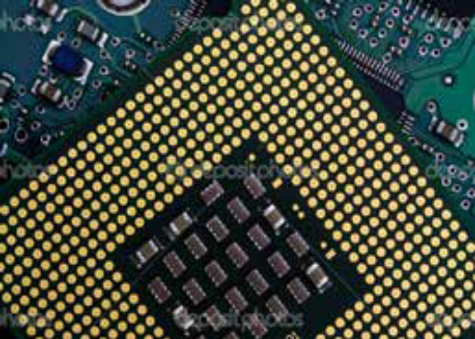
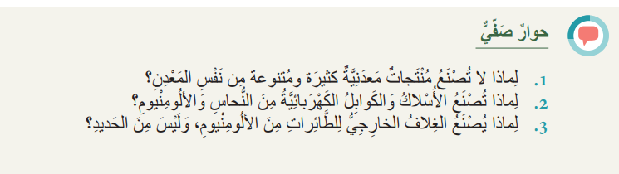
جسور
كوابِل كهربائيَّة
رقاقات الكترونيَّة
صفحة 11
Notes:
חלק זה עוסק בתכונות הייחודיות של המתכות ובניצולן להשגת מטרת המוצר ותפקודו. התכונות הנבדקות הן: מוליכות חשמלית "וכובד" (מסה סגולית בשפה המדעית – למורה בלבד). חשוב להדגיש שהמתכות שונות זו מזו בתכונות נוספות, כגון צבע, צליל (מצליל חד שיש לאלומיניום ועד צליל עמום כמו שיש לעופרת), נקודת התכה (לבדיל נקודת התכה הנמוכה ביותר, ולכן משתמשים בו כחומר ריתוך), קשיות (הכרום היא המתכת הקשה ביותר בטבע, והזהב מתכת רכה מאוד).
בעת השיח בכיתה יש לאסוף תשובות מהתלמידים מבלי להיות שיפוטיים. הם יוכלו לבדוק את תפיסותיהם לאחר ביצוע ההתנסויות שמופיעות בעמודים הבאים.

Slide 14
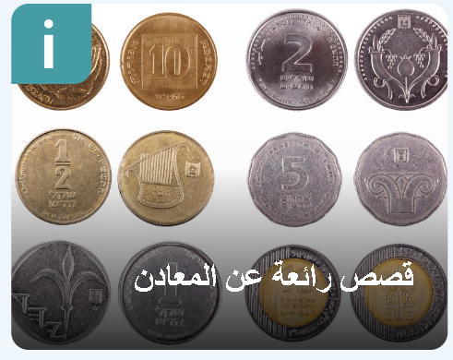
مهمة محوسبة
Notes:
באתר במבט מקוון, יחידת התוכן: משאבי טבע, משימה: סיפורים מרתקים על מתכות, המשימה מציגה ארבעה סיפורים (אחד לבחירה) על מתכות. באמצעות הסיפורים התלמידים מאפיינים את תכונות המתכות, שיטות העיבוד שלהן ואת התאמתן לשימוש בהן.

Slide 15

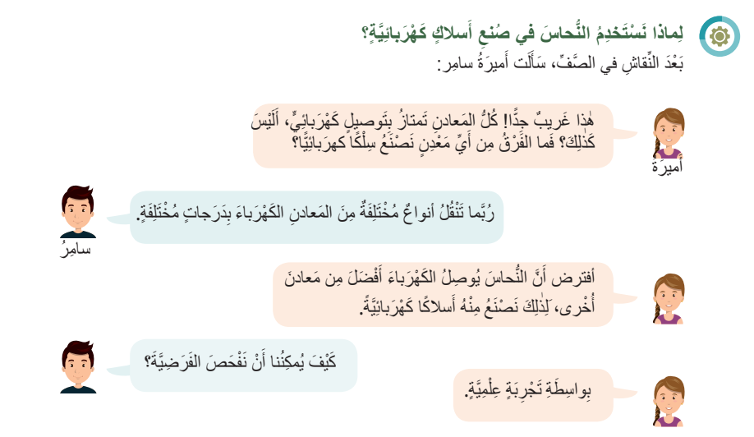
صفحة 11
Notes:
חלק זה עוסק בתכונה הייחודית של הנחושת כמוליכה טובה של חשמל )מדע( ובניצול התכונה בפתרונות טכנולוגיים. התלמידים חוקרים איזו מתכת מתאימה יותר לייצר חוטי חשמל באמצעות חקר מדעי. נקודת המוצא לחקר היא הנדסית טכנולוגית – מטרת החקר היא למצוא את התשובה לסוג המתכת המתאים ביותר מבחינת ההולכה החשמלית להכנת חוטי חשמל. בחלק זה נעשית הוראה מפורשת של התהליך החקר המדעי, כפי שנדרש במסמך התפיסה המתקדמת של כיתה ה "לתכנן מערך מחקר ולבצעו: שאלת חקר, השערות, גורמים משפיעים, גורמים קבועים, בקרה וחזרות".
מומלץ לקרוא את השיח בכיתה ולחלק תפקידים (תום ותמר). תמר מעלה השערה. במקרה זה אין לתלמידים ידע מוקדם וראיות כדי לתמוך בהשערה שלהם.
מיומנות זו מטופלת בשער "בריאות – מים ומזון".
מומלץ לשתף את התלמידים בהעלאת הצעות לבדיקה ההשערה של תמר. הניסוי הוא כלי לבדיקת ההשערה המדעית.

Slide 16


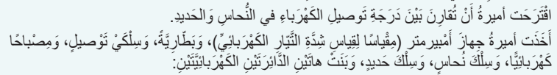
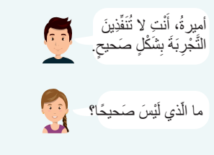
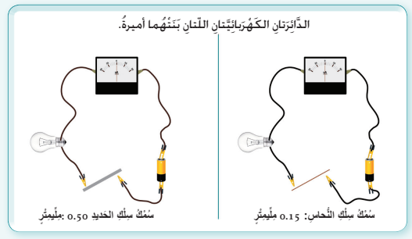
صفحة 12
Notes:
קוראים את הניסוי שביצעה תמר ודנים בשאלה: מדוע הניסוי שתמר ערכה אינו נכון/שגוי.
תשובות לשאלות: התשובה לשאלה 1 היא למעשה שאלת החקר. חשוב להקפיד לא לנסח שאלות חקר באופן תבניתי. חשוב שהתלמידים יבינו מהי מטרת החקר ומהותו. דוגמאות לשאלות חקר נוספות: מה הקשר בין סוג המתכת לבית מידת הולכת החשמל? מהו ההבדל במידת ההולכה של החשמל של הנחושת והברזל? את התשובות לשאלות 2-3 חשוב לתווך לתלמידים ולפתור אותן יחד במליאת הכיתה. 3. שני התילים של שני סוגי המתכות צריכים להיות באותו עובי ובאותו אורך.
לא משנים גם את סוג המתכת וגם את עובי התיל. 4. התרגול המוצג כאן נועד להביא את התלמידים לחשיבות של בידוד משתנים. תשובה ד היא הנכונה.

Slide 17
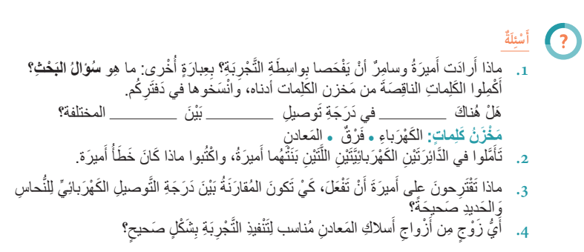
صفحة 13
Notes:
תשובות לשאלות: התשובה לשאלה 1 היא למעשה שאלת החקר. חשוב להקפיד לא לנסח שאלות חקר באופן תבניתי. חשוב שהתלמידים יבינו מהי מטרת החקר ומהותו. דוגמאות לשאלות חקר נוספות: מה הקשר בין סוג המתכת לבית מידת הולכת החשמל? מהו ההבדל במידת ההולכה של החשמל של הנחושת והברזל? את התשובות לשאלות 2-3 חשוב לתווך לתלמידים ולפתור אותן יחד במליאת הכיתה. 3. שני התילים של שני סוגי המתכות צריכים להיות באותו עובי ובאותו אורך.
לא משנים גם את סוג המתכת וגם את עובי התיל. 4. התרגול המוצג כאן נועד להביא את התלמידים לחשיבות של בידוד משתנים. תשובה ד היא הנכונה.
יש להסביר לתלמידים את משמעות המושג בידוד משתנים ורק אחר כך להפנות אותם לקריאת קטע המידע. ההפנמה של משמעות המושג תיעשה באמצעות משימות חקר מדעי נוספות שקיימות בספר לימוד זה.

Slide 18

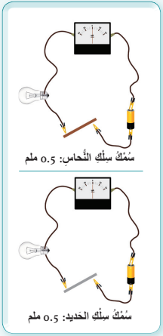
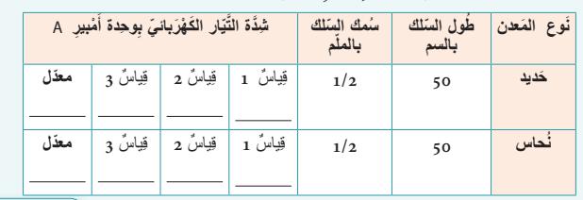

أجيبوا عن الأسئلة 1- 4 في هذه الصفحة.
صفحة 14
Notes:
בחלק זה נערכת הוראה מפורשת של עריכת ניסוי מבוקר (בהתאם לתכנון), ארגון התוצאות בטבלה והסקת מסקנות. חשוב להביא את הלומדים למודעות אודות המטרות של כל אחד משלבי הביצוע.
תשובות: 5. נחושת. על תוצאות המדידות (השוואה). חשוב לחדד את ההבדל בין מסקנה לתוצאה. תוצאה מתייחסת למה שקרה ואילו מסקנה מתייחסת להבנה שנוצרה ממה שקרה (מהתוצאות). 6. מניסוי זה כן, כי כל שאר הגורמים היו
קבועים.
תשובות: 1. לבדוק איזו מתכת מוליכה חשמל טוב יותר, נחושת או ברזל. 2. סוג המתכת. 3. אורך התיל ועוביו. 4. כדי להיות בטוחים שהתוצאות חוזרות ולא מקריות. 5. כאשר מבצעים מדידות חוזרות ונשנות ומחשבים את הממוצע, מגדילים את הדיוק והמהימנות של התוצאה.
תוצאה ממוצעת מייצגת בצורה טובה יותר את הערך האמיתי מאשר מדידה בודדת.
שימו לב: בבדיקה שבה אורך התילים ועוביים היה זהה, ראינו שהגורם השונה סוג המתכת השפיע על עצמת הזרם החשמלי.

Slide 19
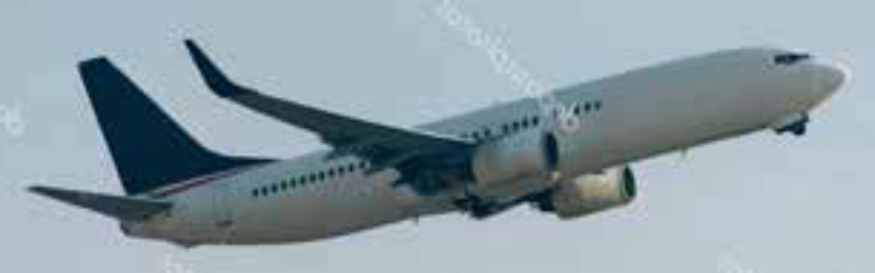
لماذا يستعملون الألومنيوم لصناعة الطائرات؟
الأجنحة والغلاف الخارجي لمعظم الطائرات مصنوع من الألومنيوم.
لا يصنعون الغلاف الخارجي والأجنحة للطائرة من الحديد؟
نُجيب عن هذا السؤال بواسطة تجربة علميَّة.
صفحة 14
Notes:
חלק זה עוסק בתכונה הייחודית של האלומיניום שהיא המתכת הקלה ביותר (מדע) ובניצול התכונה בפתרונות טכנולוגיים. שימו לב שבבית הספר היסודי אנו נשענים על ההבנה האינטואיטיבית של הילדים ביחס למושגים קל וכבד ולא משתמשים במושג מסה סגולית. כמו כן, נשתמש במושג משקל ולא מסה.
משימה זו נותנת מענה לשונות לומדים. המשימה מזמנת מגוון פעולות כגון, בדיקת "כובד" באמצעות החושים, מדידה בעזרת מאזניים, תיעוד המדידות והסקת מסקנות. חשוב שכל תלמידי הקבוצה ייקחו חלק במשימה. לעודד בנות להיות ראשת קבוצה.

Slide 20
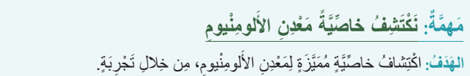
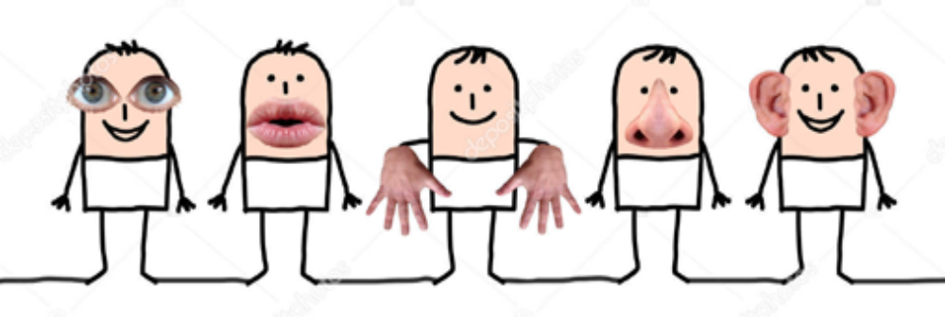
القسم الأوَّل: نفحص بمساعدة الحواس
أجروا التجربة وأجيبوا عن الأسئلة من 3-1.
صفحة 15
Notes:
תשובה לשאלה 2 חלק א: אם המוטות לא יהיו זהים באורכם ובעוביים לא נוכל לדעת האם ההבדלים במשקל (בשפה המדעית "מסה סגולית" – למורה בלבד) נובעים בגלל סוג המתכת או בגלל האורך או העובי. זהו תרגול נוסף של בידוד משתנים.

Slide 21
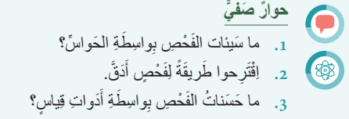
صفحة 15
Notes:
שיח בכיתה: 1. התפיסה החושית היא סובייקטיבית ויכולה להיות מושפעת מתנאים חיצוניים וממצב אישי. קשה לחזור על תצפיות חושיות בדיוק רב בגלל שינויים בתנאים האישיים והסביבתיים. 2. מדידה בעזרת מאזנים או משקל. 3. הן מספקות נתונים כמותיים אמינים שיכולים לעבור ולתקשר בקלות בין מדענים.

Slide 22
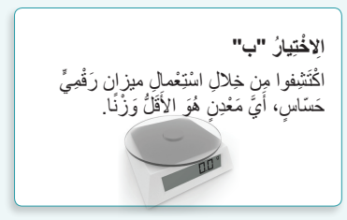
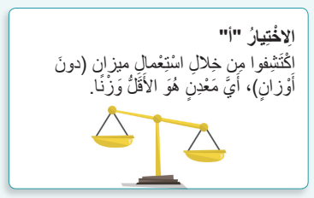
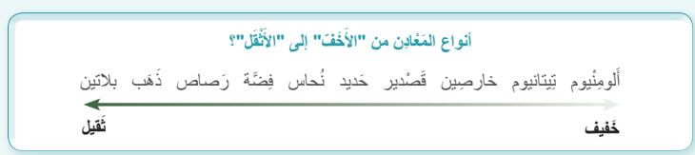
القسم "ب": نفحص بواسطة أدوات قياس
صفحة 15
Notes:
1. תוצאה: היא עובדה. מה קיבלנו ללא פרשנות. 2. מסקנה: מה למדתי מהתוצאה?
מסקנת המדידה היא: שהמתכת אלומיניום קלה יותר מהמתכות שנבדקו. .
3. "קלה".

Slide 23
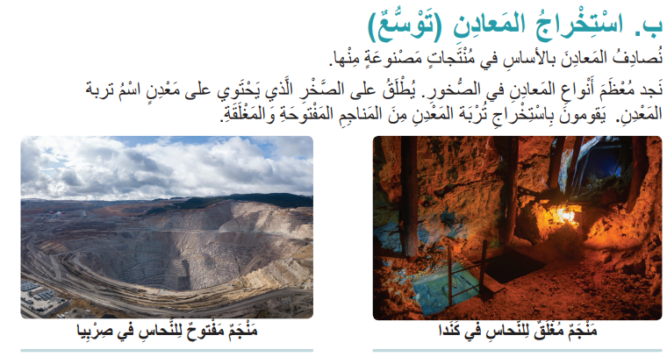
صفحة 16
Notes:
תת פרק זה עוסק בציוני הדרך הבאים: תהליכי הפקה ועיבוד: מן העפרה אל המתכת, ועד למוצר. הפקה: כרייה, חציבה, צריפה. מתוך תכנית הלימודים. שיוך עפרת המתכת למשאבי הטבע ייעשה בשער "משאבי טבע – אדם וסביבה״.

Slide 24

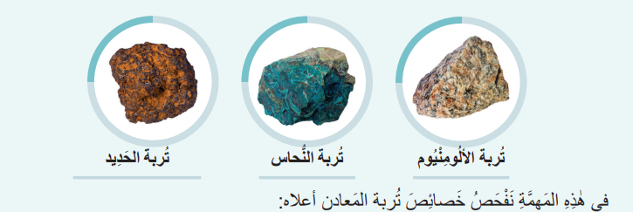
أجيبوا عن الأسئلة في أ و ب في هذه الصفحة.
صفحة 17
Notes:
במשימה זו התלמידים מאפיינים את תכונות עפרת המתכת
למורה בלבד: המתכות הן יסודות ועפרות המתכת הן תרכובות. תכונות התרכובת שונות מתכונות היסודות המרכיבים אותה.
עפרת המתכת היא סלע או קרקע שבתוכה נמצאים מינרלים של מתכות (רובם כתרכובות) למעט זהב ופלטינה. העפרה מכילה חומרי טפל (אלה הם חומר הסלע) ואת תרכובת המתכת.
תרכובות של מתכות מפיקים באמצעות תהליכים כימיים שהנפוץ בהם הוא צריפה (פירוק בטמפרטורות גבוהות מאוד). תרכובת המתכת שונה בתכונותיה מתכונות המתכת (יסוד).
התלמידים נדרשים להבין את תהליך ההפקה ברמה תופעתית בלבד.

Slide 25
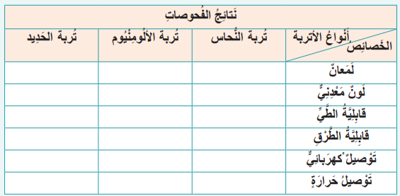

خصائص أتربة المعادن
أجيبوا عن الأسئلة 1-2 في هذه الصفحة.
صفحة 17
Notes:
תשובות: 2.א: עפרת האלומיניום אינה מוליכה חום. 2.ב: לעפרת הברזל אין צליל מתכתי. 2.ג: עפרת הברזל אינה מוליכה חשמל.

Slide 26
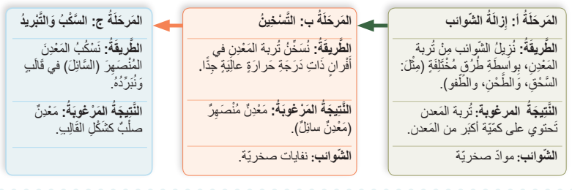
عمليَّة استخراج المعدن من تربة المعدن
صفحة 18
Notes:
תהליך הפקת העפרה כולל שני שלבים מרכזיים: הפרדת תערובת: הפרדת חומרי הטפל כדי לקבל עפרה מרוכזת. פירוק תרכובת: פירוק התרכובת המתכתית לקבלת המתכת הטהורה בתהליך כימי. הפירוק הכימי נעשה לרוב באמצעות טמפרטורות גבוהות מאוד בתהליך שנקרא צריפה. חשוב לתווך את קריאת שיטת ההפקה לתלמידים. במשימה הבאה הם מתבקשים להציג את התרשים במודל.

Slide 27

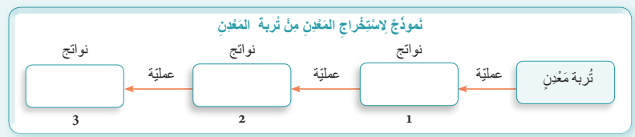
صفحة 18
Notes:
המשימה מטפלת בהוראה מפורשת במיומנות של האוריינות המדעית "לפתח מודלים כדי להדגים תופעה ולהסביר כיצד היא מתרחשת באופן שמתיישב עם הראיות הנתונות וכאמצעי לתקשר את הבנת התופעה הנדונה", מתוך תכנית הלימודים, כיתה ה.
מומלץ להכיר סוגי מודלים באתר במבט חדש, מדורים, מודלים. במדור זה תפגשו ארבעה סוגי מודלים על מאפינייהם שיש ללמד בהוראה מפורשת.

Slide 28

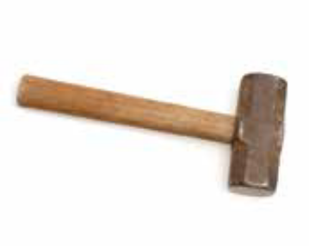

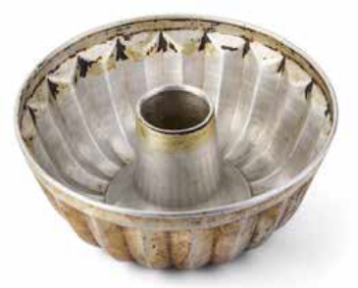

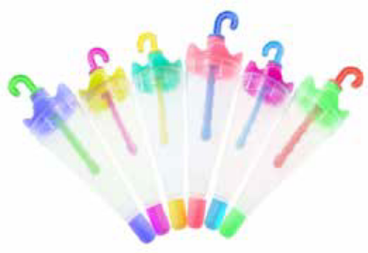
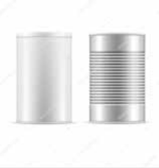




صفحة 19
Notes:
תת פרק זה עוסק בציוני הדרך הבאים: עיבוד: ריקוע, יציקה, עיבוד שבבי. מתוך תכנית הלימודים.
תת הפרק הוא טכנולוגי במהותו, אך משלב גם ידע מדעי להבנת המנגנון של השיטה. התלמידים מתוודעים לשלוש שיטות: יציקה, ערגול ועיבוד שבבי.
הפרק נותן מענה לתלמידים שיש להם נטייה טכנית ולעשיינות. חשוב לעודד בנות להתנסות בתהליכי עיבוד אלה.
יציקה היא תהליך שבו חומר נוזלי (כגון מתכת, פלסטיק או בטון) נשפך לתוך תבנית ומתקשה בה ליצירת הצורה הרצויה. זהו אחד התהליכים התעשייתיים העתיקים והחשובים ביותר לייצור חלקים מורכבים ומדויקים.
במשימה יש יישום של ידע מוקדם אודות מעברים בין מצבי צבירה (כיתה ד).

Slide 29

أجيبوا عن الاسئلة5-1 في هذه الصفحة.
صفحة 20
Notes:
המושג יציקה מופיע בהקשרים נוספים, למשל, יציקת בטון, יציקת בצק לתבנית. בשני המקרים האלה ההתקשות בתבנית הינה תוצר של מעברים בין מצבי צבירה. המשותף: יציקת נוזל לתבנית והתקשות.
תשובות לשאלות: 6.א. חימום, קירור. 6.ב. פתרון: מתכת, פעולה: חימום; תוצר: בדיל נוזלי; פעולה: קירור; תוצר: בדיל מוצק. 6. ג. מטה-קוגניציה. 7. הכנת קוביות קרח, הכנת נרות משעווה, יציקת בטון ויציקת בצק
נוזלי לתבנית (בשתי הדוגמאות האחרונות ההתמצקות אינה תוצאה של העברה של חומר ממצב למצב).

Slide 30




صهر الذهب في منجم ذهب
صفحة 20
Notes:
בשפת היומיום רווח השימוש במושג "נמס" במשמעות של "התכה". ילדים יכולים לטעות ולומר "הבדיל נמס" בעוד שהבדיל ניתך כלומר, שינה את מצב הצבירה שלו ממוצק לנוזל.
המסה היא תכונה אחרת. כאשר חומר (מתמוסס) הוא מתפזר באופן אחיד בתוך נוזל (ממס) ומתקבלת תמיסה.
המושג התמוססות נלמד על פי תכנית הלימודים בכיתה ג. המושג מצבי צבירה נלמד בכיתה ד.
חשוב להבהיר לתלמידים את הנקודה הבאה: בחיי היומיום יש האומרים "קרח נמס" לקרח שנהפך למים. למעשה, הקרח ניתך (מפשיר). כלומר: החומר מים שינה את מצב הצבירה שלו ממצב מוצק (קרח) למצב נוזל (מים), בתהליך שנקרא התכה. כאשר חומר מתמוסס בנוזל, מצב הצבירה שלו אינו משתנה. בתהליך ההמסה החומר שהתמוסס מתפזר באופן אחיד בתוך החומר הממס (הנוזל) ומקבלים תמיסה.

Slide 31




السبائك
اقرأوا عن السبائك صفحة 21 وحلوا الأحاجي في هذه الصفحة.
قدر من الفولاذ
(النورستا)
حُلي من الفضَّة
تمثال من البرونز
Notes:
מסג או סגסוגת היא תערובת של שניים או יותר יסודות כימיים, כאשר אחד מהם לפחות הוא מתכת. יצירת מסגים היא תהליך חשוב בתעשיית המתכות בשל היתרונות הרבים שהם מציעים. המסגים משפרים את תכונות המתכות, כגון שיפור יכולת מכנית, שיפור קשיות, עמידות מפני קורוזיה ועמידות לטמפרטורות גבוהות.

Slide 32






اعملوا حسب التعليمات صفحة 22.
صفحة 22
Notes:
עיבוד שבבי הוא תהליך שבו חומרי גלם מעובדים לחלקים מדויקים באמצעות הסרה מבוקרת של חומר. עיבוד שבבי משמש במגוון רחב של תעשיות לייצור רכיבים מדויקים למכונות, כלי עבודה, מוצרי צריכה ועוד.
תשובות לשאלות: 1. כי מורידים שבבים מהמתכת. 2. לקבל צורה מדויקת של מוצר. 3. ברגים, מפתחות, מכשירים רפואיים, גלגלי שיניים, קפיצים, רכיבי נשק מדויקים, מפרקי זרועות ברובוטים.

Slide 33






اعملوا بحسب التعليمات صفحة 23.
تطريق
صفحة 23
Notes:
ריקוע הוא תהליך עיבוד מתכת שבו המתכת מעובדת לצורה שטוחה ודקה באמצעות מכות או לחיצות חוזרות ונשנות. התהליך מתבצע בדרך כלל באמצעות פטיש או מכבש. ריקוע מאפשר ליצור יריעות מתכת דקות וצורות מורכבות ממתכות שונות.
תשובות: 3. הבדיל נעשה דק שטוח. 5. הסקת מסקנות: הפיכת המתכת לשטוחה ודקה יותר, אך גם יצירת צורות מדויקות.
תשובות לשאלות: 1. לקבל לוחות שטוחים של מתכת. 2. צורת החומר. 3. פחיות שתייה / שימורים, מעטפת חיצונית של כלי הרכב ומטוסים, תכשיטים, רדיד אלומיניום, מגשיות מאלומיניום, לוחות פלדה לבנייה.

Slide 34






صفحة 24
Notes:
עשיינות: המצאה ויצירה של דברים, לעיתים קרובות בשילוב טכנולוגיות מתקדמות ומלאכות מסורתיות.
עשיינות (making) היא גישת למידה אשר שורשיה בתנועת ה-Makers .
בלמידה המשלבת עשיינות הלומדים מתכננים ויוצרים תוצרים מוחשיים, לרוב כמענה לבעיה או לאתגר לימודי. בתהליך זה הלומדים מפתחים חשיבה טכנולוגית ומיומנויות של פתרון בעיות, יצירתיות ושיתוף פעולה תוך שהם חוקרים, מנסים, יוצרים ולומדים מטעויות. גישה זו היא בעלת פוטנציאל ללמידה והוראה ופיתוח חשיבה במגוון תחומי דעת ובכללם מתמטיקה, מדעים, גיאוגרפיה ואמנות. היא ידועה כגישה המניעה ללמידה ומשלבת הנאה מהתהליך.

Slide 35







أجيبوا عن الاسئلة 6-1 في هذه الصفحة.
جسور لتقويم الاسنان
صفحة 25
Notes:
"חומר חכם" הוא חומר שתכונותיו הפיזיקליות משתנות כתגובה לקלט מסוים כגון הפעלת כוח, שינוי טמפרטורה, עוצמת זרם חשמלי ועוד. לפעמים החומרים משנים את תכונותיהם (צורה או צבע) בעקבות זרם חשמלי או שינוי בטמפרטורה
או בשדה המגנטי. במקרים אחרים החומרים "זוכרים" את מצבם הקודם ובתנאים המתאימים יכולים לחזור אליו. השם "חומרים חכמים" מייצג מגוון של חומרים עם תכונות שונות ויישומים שונים.
בניסוי משתמשים בקפיץ נטינול בדרגת אקטיבציה של 30 מעלות צלזיוס. זו הטמפרטורה שבה הוא "זוכר" את צורתו. כאשר שמים את שני התילים הישרים במים החמים, רק הניטינול חוזר לצורת הקפיץ. כך קורה גם כאשר מחממים
אותו בין שתי כפות הידיים.
מקיימים דיון
האם שמעתם על חומרים חכמים? מהו "חומר חכם"? היכן משתמשים? מדוע הם "חכמים"
מפנים לספר לביצוע המשימה.

Slide 36


أكملوا الإجابة عن الأسئلة في هذه الصفحة.
صفحة 26
Notes:
השאלות/המשימות שמופיעות בתבנית זו מיועדות לבדיקת ביצועי הבנה ולפיכך יש להן פוטנציאל להערכה מעצבת.
בניגוד להערכה מסכמת שהיא הערכה לצורך סיכום שלב הלמידה. הערכה מעצבת היא הערכה שבמסגרתה קיים משוב
מתמיד ומתחולל תהליך למידה מתמשך.
תשובות: 1. הטעויות: עוגן - אלומיניום מתכת קלה; סגירה מגנטית של תיק – הנחושת אינה נמשכת למגנט; מטוסים - הכסף מתכת יקרה; תנור חימום – לבדיל טמפרטורת היתוך נמוכה; פסי רכבת - הכסף מתכת יקרה. 2. א. מוליכות חשמל וחום, מבריקות, ניתנות לכיפוף ולריקוע. 2. ב. נחושת – מוליכוּת חשמל טובה, ברזל – מגנטיות, אלומיניום "קל", בדיל - נקודת התכה נמוכה. 2. ג: לכולם יש תכונות משותפות. המושג מתכת הוא מושג כולל, ואילו שמות סוגי המתכת הם מושגים פרטיים. 3. -1 ב, -2 ד, -3 ג, -4 א.

Slide 37

Notes:
המשימה בודקת את השליטה בציוני הדרך הבאים:
חומרים מאופיינים על פי ההרכב, המקור, התכונות הכימיות והפיזיקליות.
סוגי מתכות
מתכת כסוג של חומר.
התכונות המשותפות למתכות.
כל מתכת מאופיינת בתכונות ייחודיות משלה.
האדם משתמש לצרכיו בחומרים בהתאם לתכונותיהם.
בבית, בתעשייה, בתחבורה ועוד.
הקשר בין תכונות המתכות לבין השימושים בהן בבית, בתעשייה, בתחבורה ועוד.
תהליכי הפקה ועיבוד: מן העפרה אל המתכת, ועד למוצר. (הרחבה)

Slide 38


صفحة 27
Notes:
משלימים מילים חסרות במשפטים.
מחברים שאלות למשפטי הסיכום ולהפך שואלים שאלות ומחפשים את התשובות לשאלות.
תשובות לפי סדר המשפטים: המשותפות, ייחודיות, מתכות, מוצרים, עפרת מתכת, צריפה, עיבוד

Slide 39






صفحة 27
Notes:
לסיכום הפרק אפשר לבקש מהתלמידים להביא דוגמאות למשימות שבעזרתן אפשר לאמת את המיומנויות שהפעלנו.
לדוגמה: באיזו משימה ביצענו חקר מדעי: מהלך ניסוי, בידוד משתנים, ארגון מידע בטבלה, חזרות והסקת מסקנות?
תשובה: מבצעים ניסוי מדעי, עמוד 14.

Slide 40


صفحة 27

Slide 41





ننتقل للفصل القادم:

